Slide 1
Pengenalan Mata Kuliah
ALGORITMA & PEMROGRAMAN 1 (CAK1BAB3)
Pertemuan 00 - Prodi S1 Informatika,
Fakultas Informatika, Universitas Telkom

Slide 2
Outline
Deskripsi Mata Kuliah
Learning Outcome
Komponen Penilaian
Aturan Perkuliahan
Rencana Pembelajaran (RPS/Silabus)
Teknis Perkuliahan
Nilai Mutu Perkuliahan

Slide 3
Deskripsi Mata Kuliah
Kode Mata Kuliah | CAK1BAB3
Nama Mata Kuliah | Algoritma dan Pemrograman 1
Kredit Semester | 3 SKS (2 SKS Teori + 1 SKS Praktikum)
Kategori | Tingkat 1 – Kelompok Keahlian : Software Engineering and Algorithm (SEAL)
Batas Lulus | D (Sebaiknya tidak kurang dari C)
Deskripsi | Algorithm and Programming 1 is one of the mandatory first-year courses for students majoring in Informatics, Faculty of Informatics, at Telkom University. Students learn about the paradigms and basic principles of algorithms used to solve computational problems. The material covered includes the use of data types and operations, sequential processes, repetition, conditional statement, and their composition in algorithm development for solving computational problems. In addition to understanding the solutions produced, students are also expected to be able to apply them to a programming language.

Slide 4
Rujukan Perkuliahan
Rujukan Utama:
Pengenalan Algoritma Pemrograman dalam Bahasa Go dan Python, Prasti Eko Yunanto, Bunyamin, Said Al Faraby, Tel-U Press, 2023.
Rujukan Pendukung:
Diktat Kuliah Algoritma Pemrograman Prosedural, Inggriani Liem, ITB, 1999
Algoritma dan Pemrograman: dalam bahasa pascal, C, dan C++, Rinaldi Munir dan Leony Lidya, Penerbit Informatika, Bandung, 2016
Learning Go Programming, Shubhangi Agarwal, BPB Publications, 2021

Slide 5
Lecturer Identity
Name & Code
Email
Phone
Homebase
Research Group
Teaching
Research
Photo

Slide 6
Learning Outcomes

Slide 7
Komponen Penilaian
Partisipatif/Kolaboratif : Individu/Kelompok dalam menyelesaikan suatu studi kasus tertentu

Slide 8
Teknis Perkuliahan
Kelas Teori
 | Perkuliahan teori dan latihan soal di kelas (KU1, KU3 & TULT). Durasi 2 jam perkuliahan atau 100 menit. Pseudocode Asesmen: Tugas, Kuis dan Ujian Tulis LMS dan Paper Based
Praktikum
 | Laboratorium IF (IFLAB – TULT lantai 6 dan 7) Durasi 3 jam praktikum (180 menit) Tugas Pendahuluan (60 menit di luar Lab) Jurnal Praktikum: Tugas Terbimbing (60 menit di ruang Lab) Tugas Mandiri (60 menit di ruang Lab) Bahasa Pemrograman Go (GoLang) Asesmen: Ujian Praktikum LMS dan Code Runner

Slide 9
Materi Perkuliahan
Tipe Data Dasar
Jenis & Operasinya
Struktur Kontrol
Perulangan
Percabangan
Problem Solving

Slide 10
Rencana Pembelajaran (RPS/Silabus)

Slide 11
Silabus Praktikum

Slide 12
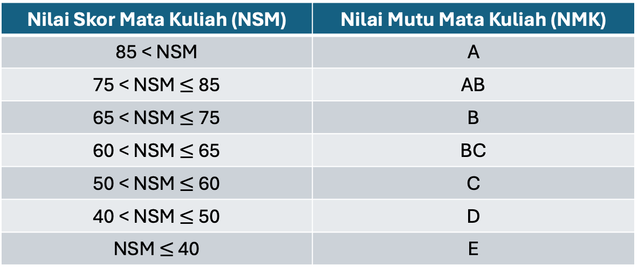
Nilai Mutu Perkuliahan
Nilai Skor Mata Kuliah (NSM) | Nilai Mutu Mata Kuliah (NMK)
85 < NSM | A
75 < NSM $≤$ 85 | AB
65 < NSM $≤$ 75 | B
60 < NSM $≤$ 65 | BC
50 < NSM $≤$ 60 | C
40 < NSM $≤$ 50 | D
NSM $≤$ 40 | E

Slide 13
Aturan Perkuliahan
Larangan
Membuat kegaduhan di kelas
Sanksi
Teguran
Mencontek dan plagiat
Makan (kecuali minum)
Berdandan
Menggunakan selain seragam perkuliahan
Menggunakan device elektronik (Laptop/PC, Handphone, Tablet, dll)
Sanksi akademik untuk planggaran akademik

Slide 14
Aturan Perkuliahan
Pelanggaran akademik >> Sanksi akademik
Nyontek & plagiat
Level 1: Nilai tugas adalah 0.
Level 2: Nilai mata kuliah adalah E.
Level 3: Nilai seluruh mata kuliah di semester berjalan diturunkan satu indeks
(MK terkait E).
Level 4: Nilai seluruh mata kuliah di semester berjalan adalah E.
Objek:
Pelaku dan Sumber
Tidak ada negosiasi nilai di akhir perkuliahan

Slide 15
Terima Kasih ☺

